Slide 1
البشارة

Slide 2
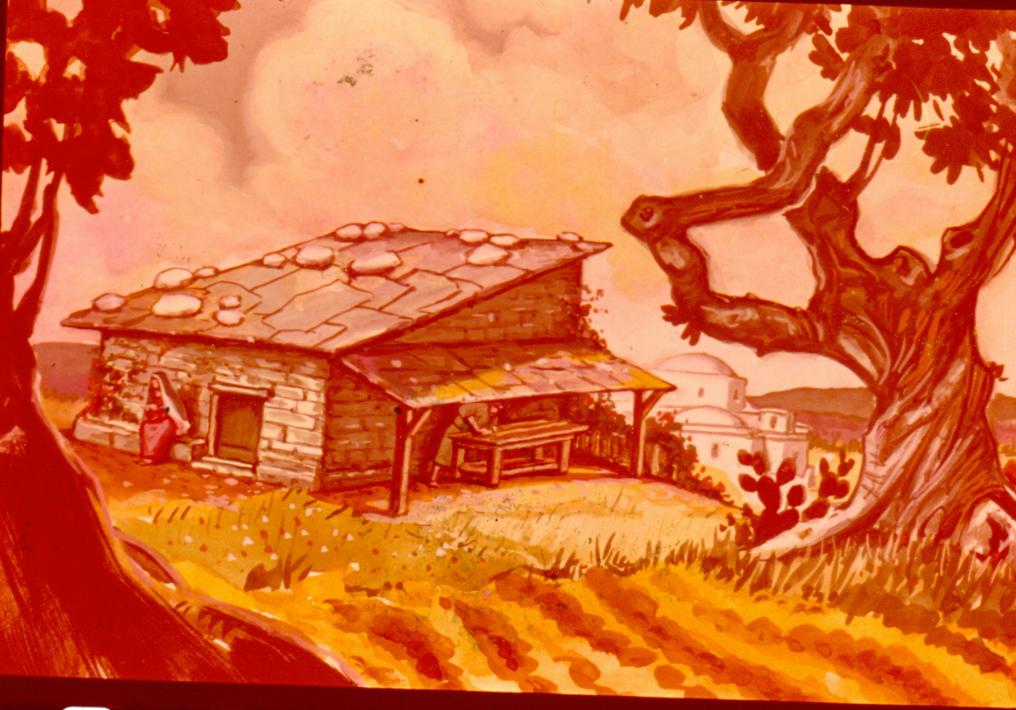
عند البشارة فأن مريم العذراء قد أعطت جواب يعبر عن ايمانها بالله فقالت نعم لله الذي اختارها . فلكي يدخل الله الى العالم كان بحاجة الى قبول حر وتعاون من احدى مخلوقاته ان تاريخ الخلاص يلمس حياتنا فالله ينتظر اجابة نعم من أفواهنا.

Slide 3
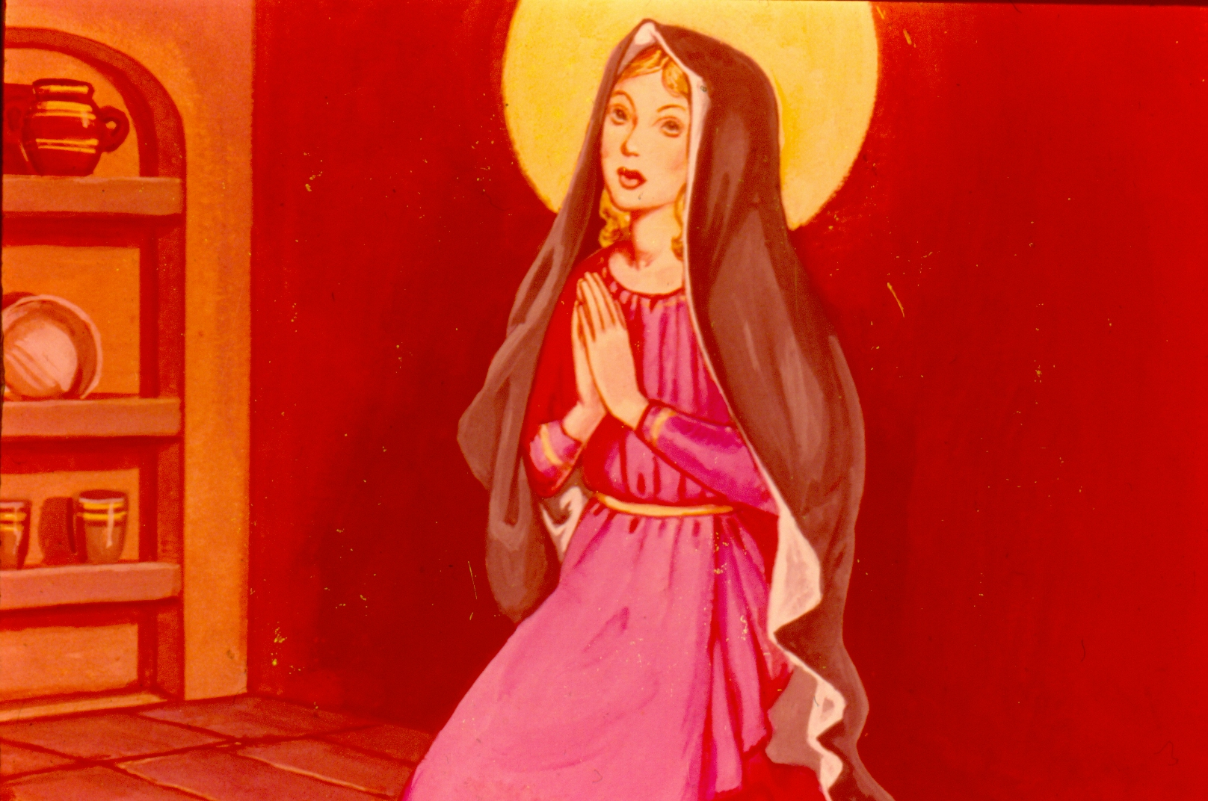
لقد أرسل الملاك جبرائيل من قبل الله الى مدينة تدعى الناصرة الى عذراء مخطوبة لرجل اسمه يوسف من بيت داود واسم العذراء مريم

Slide 4
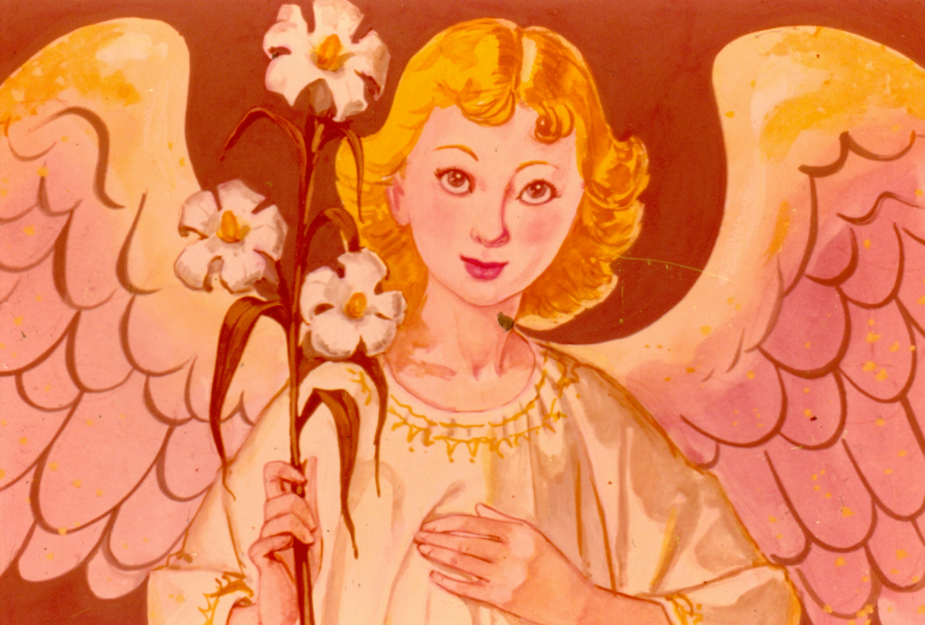
فلما دخل الملاك قال :“ السلام عليك يا ممتلئة نعمة...

Slide 5
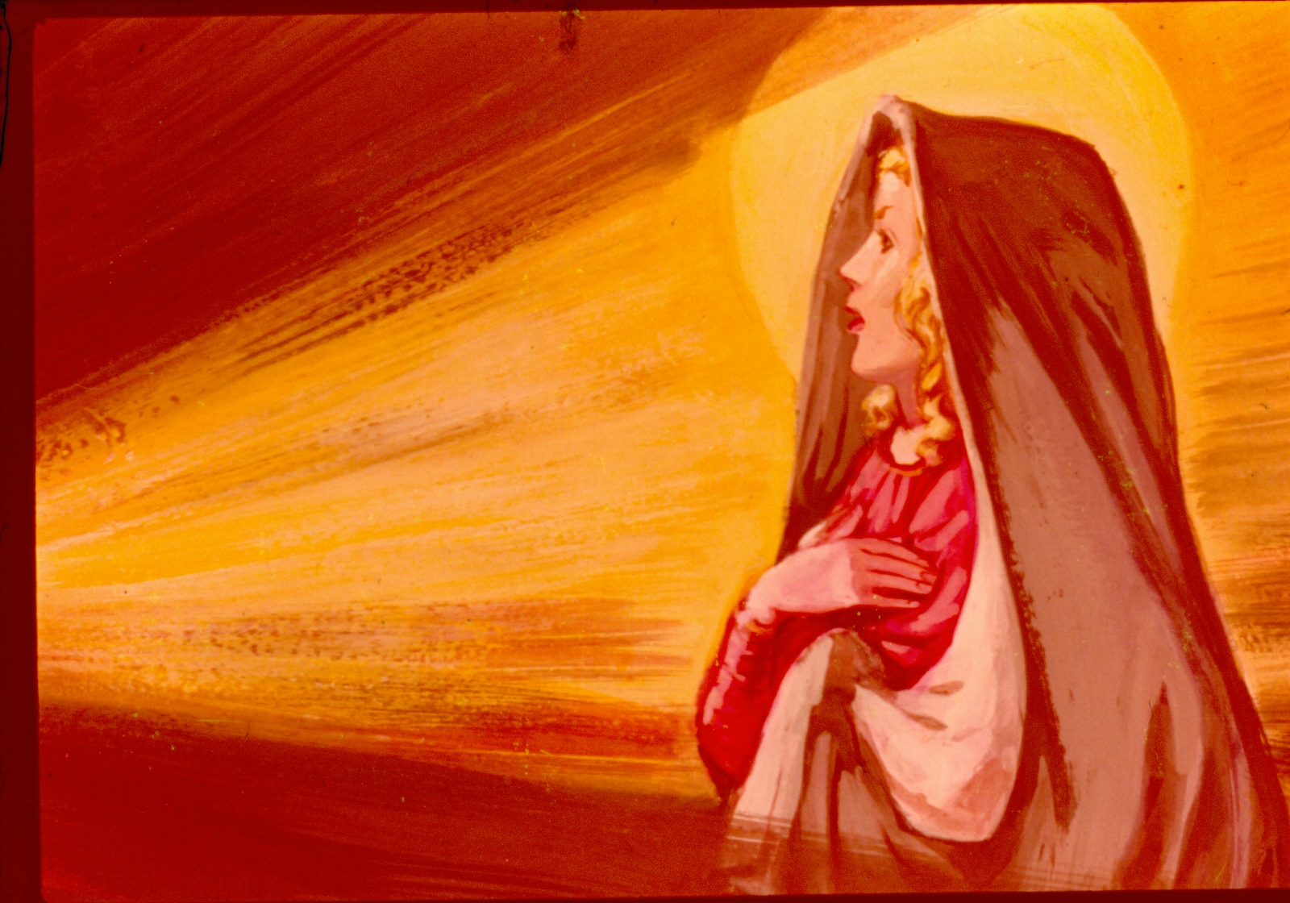
فلما رأته اضطربت من كلامه وفكرت ما عسى ان يكون هذا السلام...

Slide 6
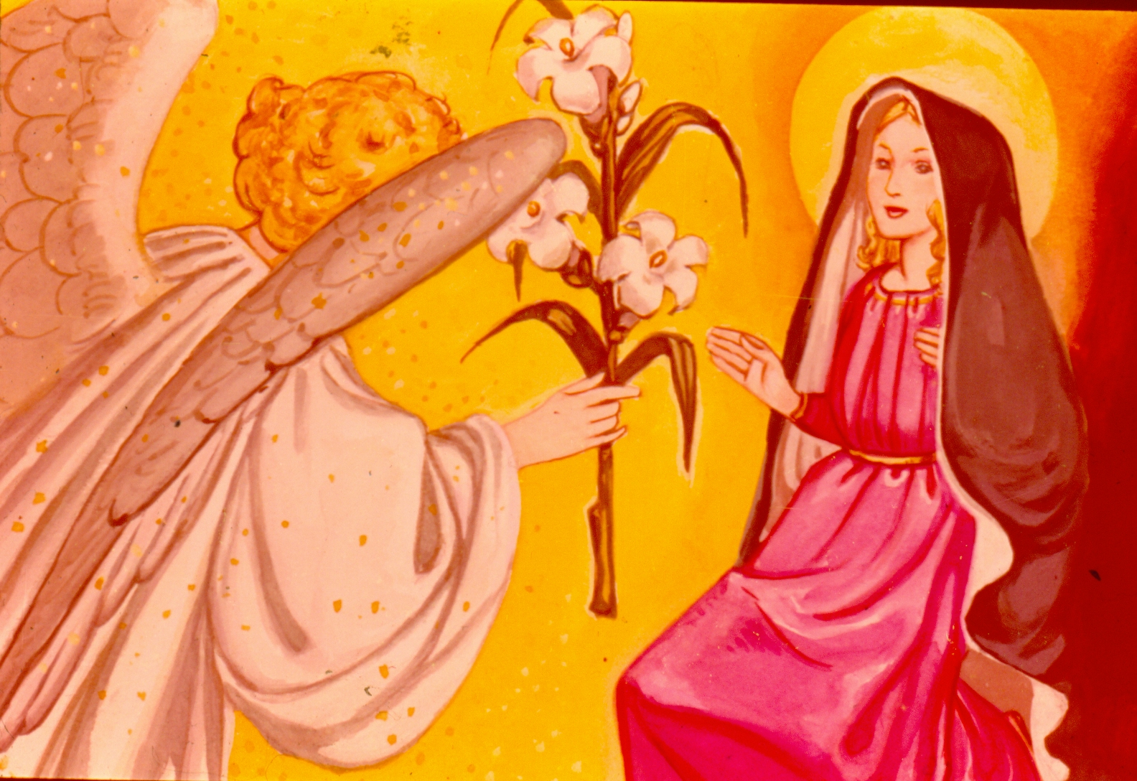
فقال لها الملاك ” لا تخافي يا مريم فأنك قد نلت نعمة عند الله , وها أنت تحبلين وتلدين ابنا وتسمينه يسوع , وهذا سيكون عظيما وابن العلي يدعى وسيعطيه الرب الأله عرش داوود أبيه ويملك على آل يعقوب الى الأبد ولا يكون لملكه انقضاء“...

Slide 7
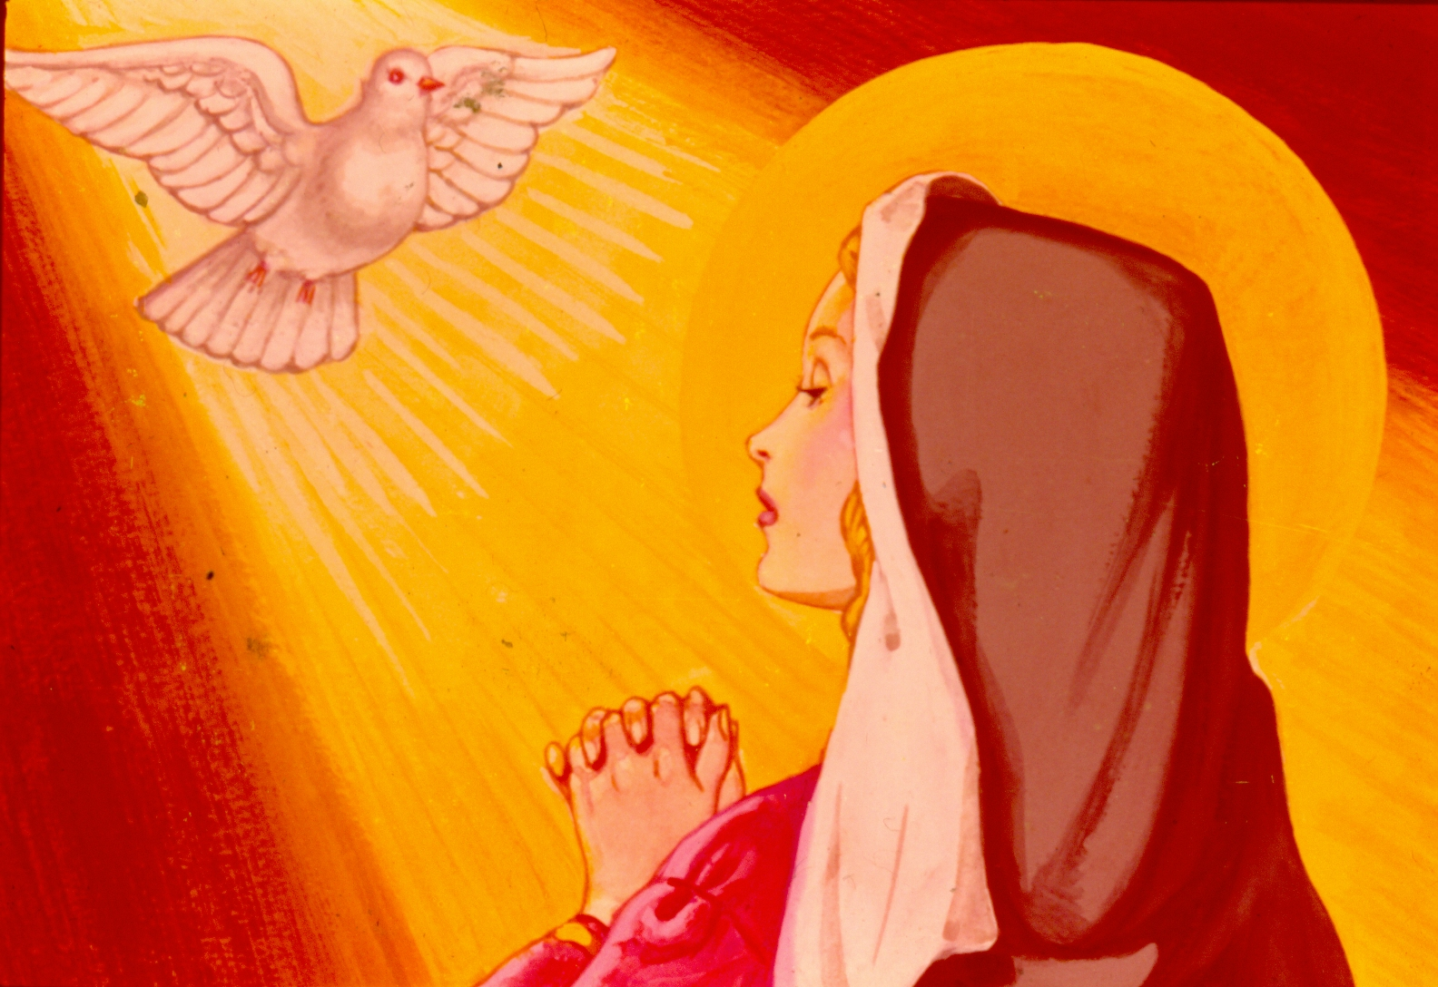
فقالت مريم للملاك ” كيف يكون هذا وأنا لاأعرف رجلا ...

Slide 8
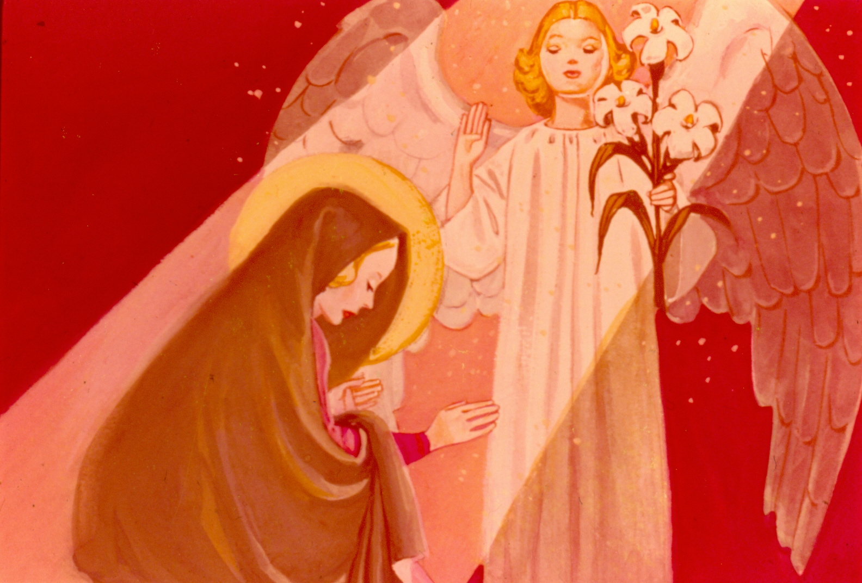
فأجاب الملاك وقال لها:“ ان الروح القدس يحل عليك وقوة العلي تظللك , لذلك فالقدوس المولود منك يدعى ابن الله...

Slide 9
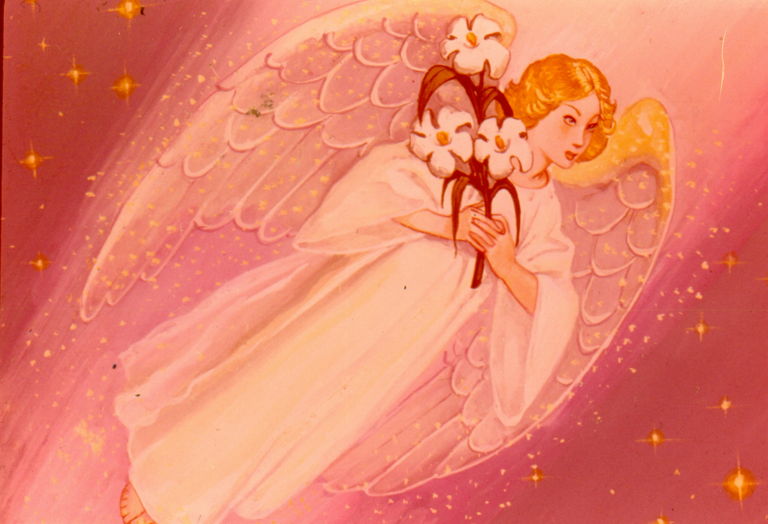
ها ان أليصابات نسيبتك قد حبلت هي أيضا بأبن في شيخوختها وهذا الشهر السادس لتلك المدعوة عاقرا , لأنه ليس من أمر غير ممكن لدى الله ”

Slide 10
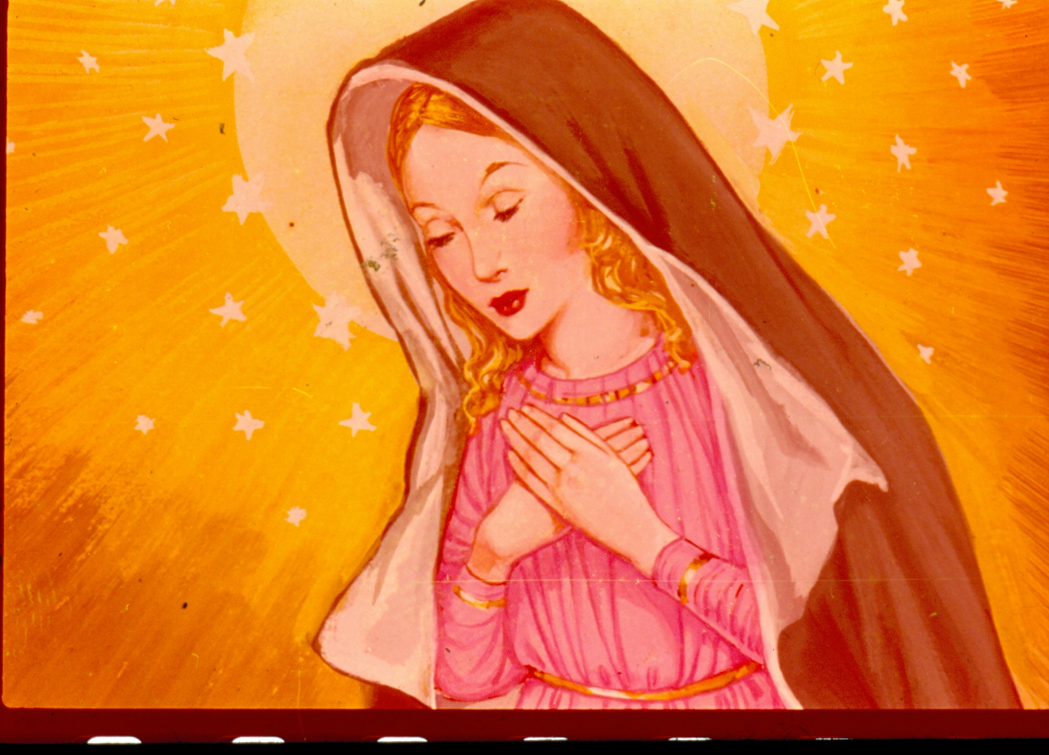
فقالت مريم ها أنا أمة الرب فليكن لي بحسب قولك . وانصرف الملاك من عندها.

Slide 11
آه !!! يا آبانا ...
املأنا من نعمتك...
كما ملأت مريم العذراء...
لكي نجيبك بنعم ... عندما تدعونا للمشاركة ...
في مشروعك الخلاصي للعالم...

